Slide 1
Тема: «Последствия безработицы и государственное регулирование занятости»

Slide 2
Цели урока
Дать представление о социально экономических последствиях безработицы
Показать какие методы предлагал Д.Кейнс по урегулированию безработицы
Показать как государство регулирует занятость населения
Дать представление о гарантиях материальной и социальной поддержки

Slide 3
План урока
Социальные последствия безработицы
Экономические последствия
Государственное регулирование занятости
Методы Д.Кейнса
Регулирование уровня и продолжительности безработицы
Гарантии материальной и социальной поддержки

Slide 4
Вопросы
Что такое безработица?
Кто относится к категории нетрудоспособных
Кого российское законодательство признает недееспособным
Что такое норма безработицы
Назовите формы безработицы
Причины безработицы

Slide 5
НОРМА БЕЗРАБОТИЦЫ – это отношение числа безработных к численности совокупной рабочей силы, выраженное в процентах

Slide 6
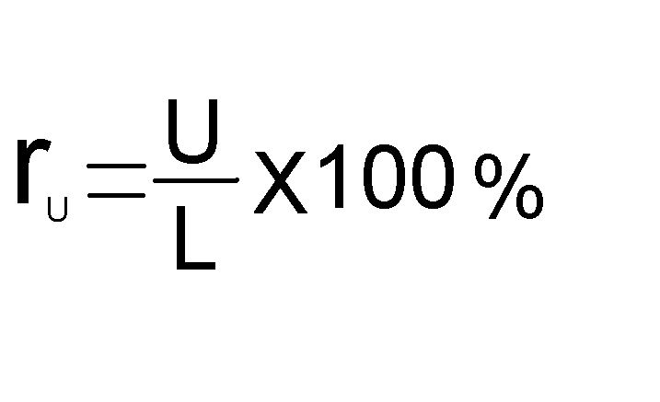
Где U – число безработных; L – численность рабочей силы; rU - норма безработицы

Slide 7
Уровень безработицы в странах с развитой рыночной экономикой, %
Страна | 1980-1989 | 1990-1999 | 1991 | 1993 | 1998 | 2008
США | 7,3 | 5,9 | 6,8 | 6,9 | 6,5 | 5,8
Япония | 2,5 | 2,9 | 2,1 | 2,5 | 4,5 | 4,0
Германия | 7,0 | 9,1 | 5,5 | 8,8 | 10,9 | 7,5
Франция | 9,0 | 11,2 | 9,4 | 11,6 | 11,7 | 7,4
Испания | 17,9 | 20,2 | 16,3 | 22,7 | 20,8 | 11,3

Slide 8
Какие последствия несет нам безработица
1 Социальные последствия
↙ ↓ ↘
Снижение Потеря Психологическая
доходов квалификации травма

Slide 9
Экономические последствия
А) Экономические издержки
Б) Отставание объема валового внутреннего продукта
Фактический ВВП Потенциальный ВВП
Отставание Потенциальный Фактический
объема ВВП ВВП ВВП

Slide 10
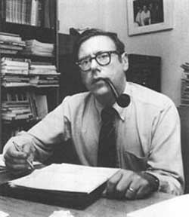
Количественное соотношение между темпами прироста и изменением нормы безработицы!
А. Оукен – американский
экономист XX в.

Slide 11
Закон Оукена
А. Оукен – американский экономист XX в.

Slide 12
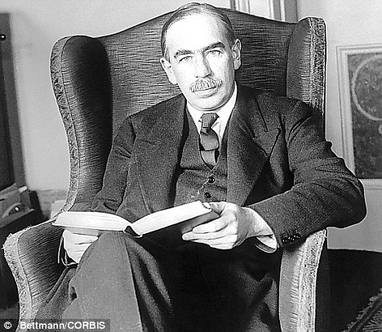
Методы Дж .М. Кейнса

Slide 13
Дополнительные рабочие места с помощью кредитно-денежных и финансовых рычагов
снижение налогов
Снижение процентов по кредитам

Slide 14
2 Политика на рынке рабочей силы
Регулирование уровня и продолжительности безработицы
Социальная защита пострадавших

Slide 15
Регулирование уровня и продолжительности безработицы
Налаживание служб трудоустройства (биржи труда)
I биржи труда в I-ой половине XIX века в России в начале XX века
Платные посреднические конторы

Slide 16
2)
Служба занятости
Бесплатные консультации по проф. ориентации
Подбор работы
Занятость на общественных работах
Бесплатное обучение новой профессии

Slide 17
3)Финансирование программ на рынке труда
4)Система социальных страхований
выплата пособий за максимально возможны срок

Slide 18
Гарантии материальной и социальной поддержки
А) выплата пособий
Б)предоставление компенсации
В)выплата стипендий в период профессиональной подготовке

Slide 19
Размер пособия по безработицы
% отношения к последнему месту работы
75% зарплаты-первые 3 месяца
60%-следующие 4 месяца
45%-в дальнейшем
Размер пособия не может быть меньше минимальной заработной платы
Дотации- за пользование жилищно-материальной помощи - особо нуждающимся

Slide 20
Тестовые задания
1.Если численность рабочей силы возросла , а численность занятых в стране не изменилась, то уровень безработицы
1)возрос 2)сократился
3)не изменился
4)недостаточно информации для ответа

Slide 21
Рынок труда относится к рынкам
Факторов производства
Средств производства
Интеллектуальной собственности 2.
Товаров и услуг

Slide 22
3. В связи с ликвидацией устаревших отраслей и профессий происходит
Циклической безработицы
Сезонной безработицы
фрикционной безработицы
структурной безработицы

Slide 23
4. Кто из перечисленных ниже граждан является циклическим безработным? 1)банковский служащий, уволенный в связи с банкротством банка во время финансово-экономического кризиса 2)инженер, уволившийся в связи с переездом в другой город 3)программист, уволенный из-за конфликта с руководительством фирмы 4)студент дневного отделения вуза

Slide 24
Решите задачу
1. Допустим, безработица в стране 3 млн.ч. Численность рабочей силы – 30 млн.ч. Чему равен уровень безработицы?

Slide 25
2. Чему равно число занятых и безработных , если известно, что экономически активное население равно 60 млн человек, а норма безработицы равна 6%?

Slide 26
Решите задачу
Норма безработицы 4% , норма фактической безработицы 10%. Чему должен равняться темп прироста ВВП, чтобы в течение 3 лет в стране была достигнута полная занятость?

Slide 27
С8.
Составить план с понятием «Безработица».

Slide 28
Домашнее здание
§ 13.3 ответить на вопросы 12,13,14 стр. 104
С5 «безработица»
Составить памятку молодежи, ищущей работу.

